Slide 1
A Workflow Scheduling Algorithm Based on a New Model
汇报人：吴佳洁

Slide 2



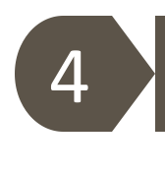
点击添加文本
New Model
New Algorithm
点击添加文本
Experiment
点击添加文本
Future work
点击添加文本

Slide 3
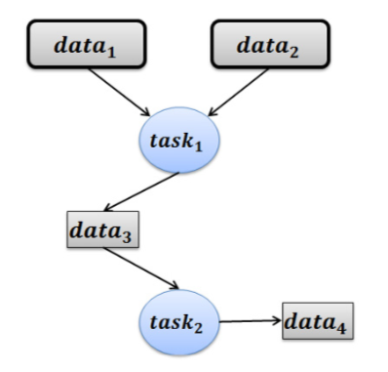
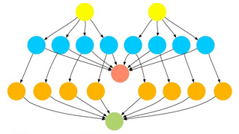
New Model
点击添加文本
点击添加文本
点击添加文本
新模型
旧模型
点击添加文本
Notes:
新旧模型对比
符号定义（重要的介绍）
15条约束（重要的介绍）
改进的可能（基于某些约束）

Slide 4
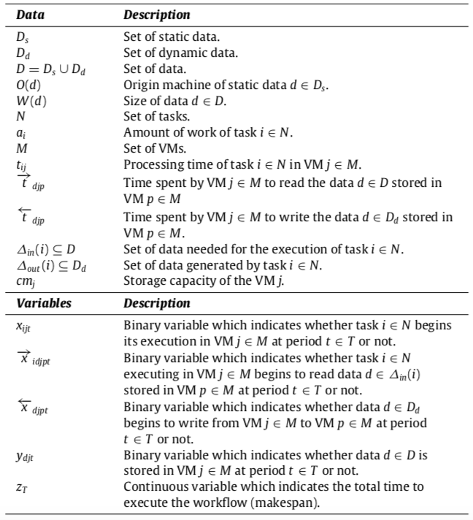
New Model - 符号定义
点击添加文本
点击添加文本
点击添加文本
点击添加文本

Slide 5
New Model – 约束公式
点击添加文本
15个约束条件：
写操作和读操作可行
执行任务操作可行
数据存储限制
同一VM 上，执行任务、写数据、读数据不能同时进行
点击添加文本
点击添加文本
点击添加文本
Notes:
之后的算法时刻遵守这些约束条件！
12 限制：同一时间，只有一个task 能读 某个数据d（？如此理解是否正确）

Slide 6
New Algorithm
初始化群体P
点击添加文本
产生新群体
Fitness 函数
评价群体
点击添加文本
停止
规则
否
选择
遗传
变异
遗传操作
点击添加文本
是
结束
点击添加文本
Notes:
初始化
Fitness函数
遗传、变异

Slide 7
New Algorithm
初始化群体P
点击添加文本
产生新群体
Fitness 函数
评价群体
Local search
Path relinking
点击添加文本
停止
规则
否
选择
遗传
变异
遗传操作
点击添加文本
是
结束
点击添加文本
Notes:
遗传算法+局部搜索+路径重连 -> 尽量避免局部最优

Slide 8
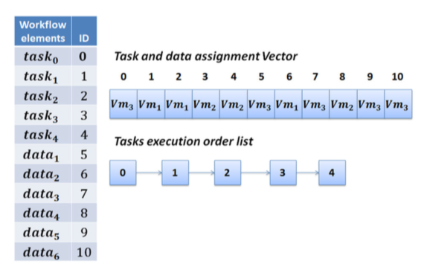
New Algorithm – 初始化群体
Chromosome（个体）：
1. task and data assignments
2. the execution order of tasks
点击添加文本
点击添加文本
点击添加文本
点击添加文本

Slide 9
New Algorithm – 初始化群体
初始群体组成
点击添加文本
MinMin -TSH + HEFT：80%
随机产生：20%
点击添加文本
MinMin-TSH：最小任务分配到最快机器 + 资源空闲时间最小化
HEFT：优先级调度 + 插入策略
点击添加文本
点击添加文本
Notes:
# minmin-tsh 产生初始值（40%），随机变化一部分
# heft （插入策略，插入到已经调度完的两个任务之间，它们的开始t和完成t满足插入条件，既有一段空闲）产生初始值（40%），也随机变化一部分
a random movement in λ% genes in the task and file assignment vector, where λ ranges from 5% to 100% (increases in 5% at each new solution)
# 20% 随机产生结果（

Slide 10
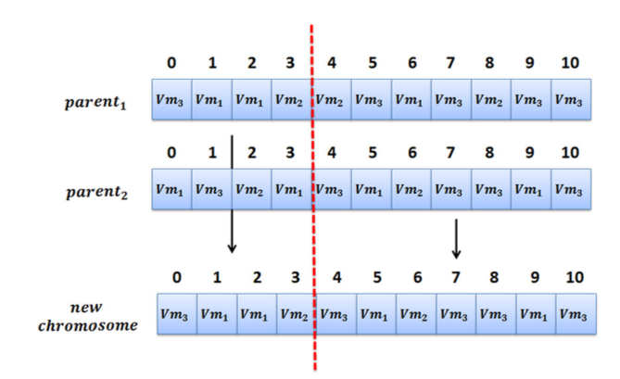
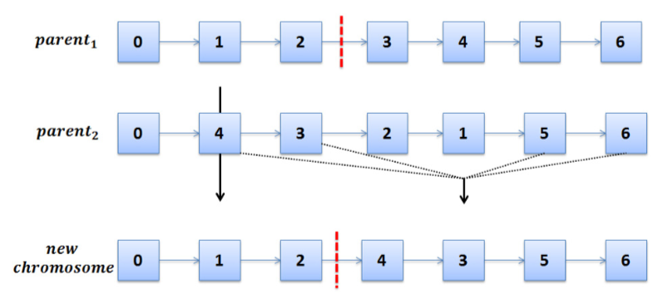
New Algorithm – 遗传操作(crossover)
点击添加文本
点击添加文本
点击添加文本
点击添加文本
Notes:
# 4.3 交叉步骤中：
* 竞选方法？（竞标赛选择，随机选择一定数量个体，从中挑fitness最好的作为父母）
* 单点交叉操作（随机选择一个点，以改点为界限，分别遗传父母个体）？（引用 48、49）

Slide 11
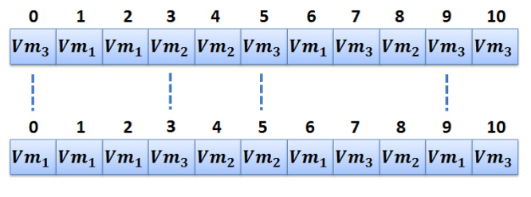
New Algorithm – 遗传操作(mutate)
点击添加文本
点击添加文本
点击添加文本
点击添加文本
Notes:
# 4.4 变异步骤中（避免局部最优）：
只在任务和数据分配上使用。实验表明变异操作对task执行顺序没有好效果，还增加了计算花费 。
* 约束条件：保证每个位置被修改概率为10%（10个位置）
* 之后会计算变异后 “个体”的权值(fitness)，新取代旧

Slide 12
New Algorithm – Local search
点击添加文本
步骤：
交换两个元素（task/data）的值（VM）；
交换任务执行序列的两个task的先后顺序；
改变task或者data的VM
停止条件：
测试完所有组合 or 结果有所提升
点击添加文本
点击添加文本
点击添加文本
Notes:
# 4.5局部搜索：（3步骤）：
* 停止条件：测试完所有组合 or 结果获得提升
* 3步骤：1. 交换两个元素（task/data）的值（VM）；2. 交换task执行序列的两个元素；3. 改变task或者data的VM

Slide 13
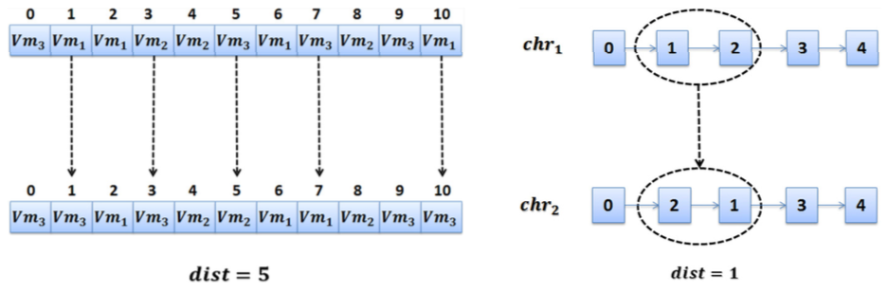
New Algorithm – Path relinking
点击添加文本
点击添加文本
点击添加文本
计算best和Elite_set中每个“个体”之间的距离；
生成中间解，更新best；
将当前最优解best加入Elite_set
点击添加文本
Notes:
# 4.6 路径重连（path relinking）
* 路径重新链接是一种启发式方法，能够在其他两个路径之间生成中间解
* 限制：最多只有P的一半能加入“精英集合”（E set）；α（25%）为两个个体之间的距离（差异），控制集合多样性；
* 具体执行过程（？引用 50）

Slide 14
New Algorithm – Move-file
点击添加文本
1. Select the most overloaded VM, m_{s}.
2. Select the most underloaded VM, m_{d}.
3. Move the smallest size data file from VM m_{s} to m_{d}.
点击添加文本
点击添加文本
点击添加文本
Notes:
# 4.7 数据移动策略：
* 将过载最大的VM上最小的data移动到最空闲的VM上（重复操作，直到没有过载的VM）
* 为什么移动最小的数据？因为（假设）目前得出的结果极其接近最优解，所以要尽可能小地改变，并解决过载问题。

Slide 15
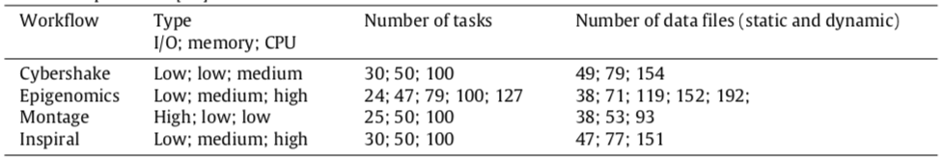
Experiment
模拟实验： HEA-TaSDAP vs CPLEX
数据来源：
WorkFlow Generator：
https://confluence.pegasus.isi. edu/display/pegasus/WorkflowGenerator
Iperf：
https://iperf.fr
点击添加文本
点击添加文本
点击添加文本
真实实验： HEA-TaSDAP vs MinMin-TSH、HEFT、Greedy
点击添加文本

Slide 16
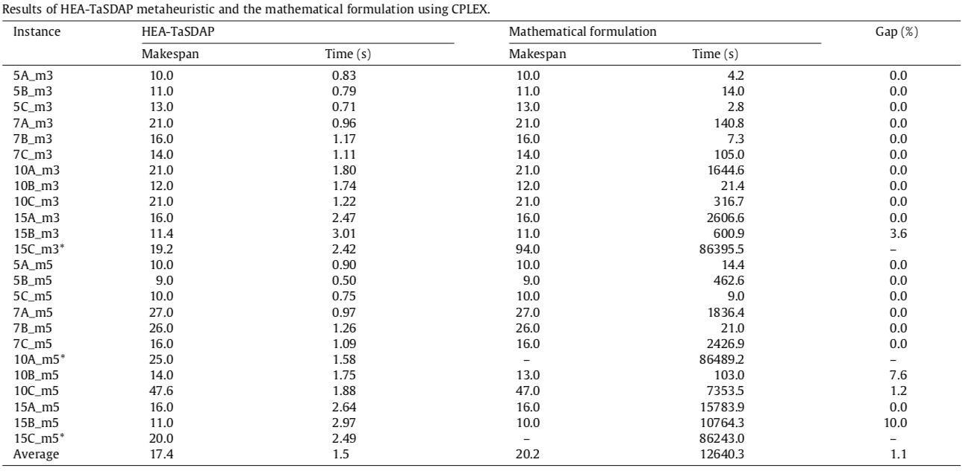
Experiment – 模拟实验
点击添加文本
点击添加文本
点击添加文本
点击添加文本
Notes:
CPLEX作为对比标准（理想最优情况），本算法基本达到，即使不优的情况，gap也很小

Slide 17
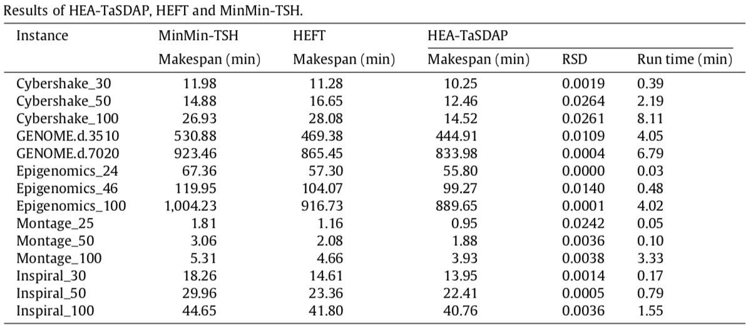
Experiment – 模拟实验
点击添加文本
点击添加文本
点击添加文本
点击添加文本

Slide 18
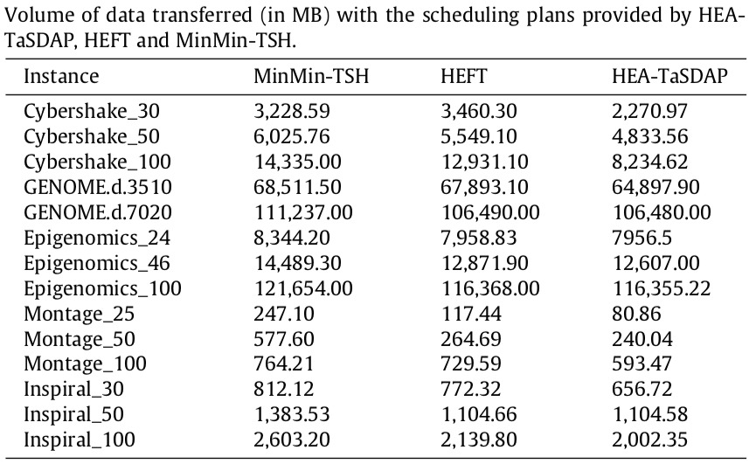
Experiment – 模拟实验
点击添加文本
点击添加文本
点击添加文本
点击添加文本
Notes:
与前一张一起看，makespan的提升主要在数据传输的提升上

Slide 19
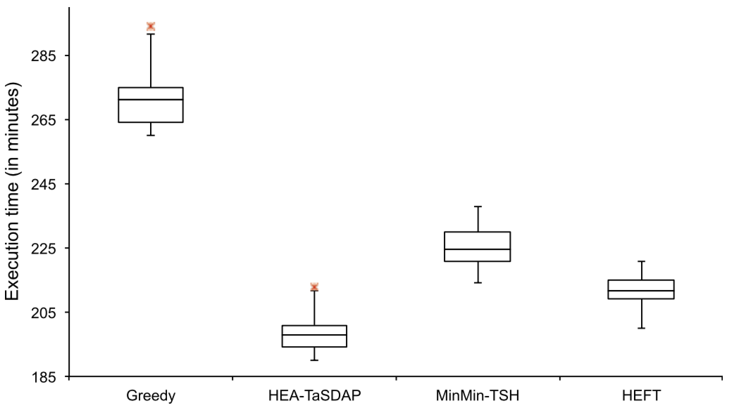
Experiment – 真实实验
点击添加文本
点击添加文本
点击添加文本
点击添加文本

Slide 20
Future work
点击添加文本
Use the proposed approach in conjunction with a fault-tolerance and a dimensioning mechanism within the scheduler
Consider other objectives in the new model like minimization of financial costs and power consumption, respecting deadlines
Tackle the data replication problem in the new model
点击添加文本
点击添加文本
点击添加文本
Notes:
将所提出的方法与排程器中的容错和尺寸标注机制结合起来，以分配任务备份，然后以更可靠的方式执行工作流
在我们的模型中考虑其他目标，如最小化财务成本和电力消耗，重新审视最后期限

Slide 21
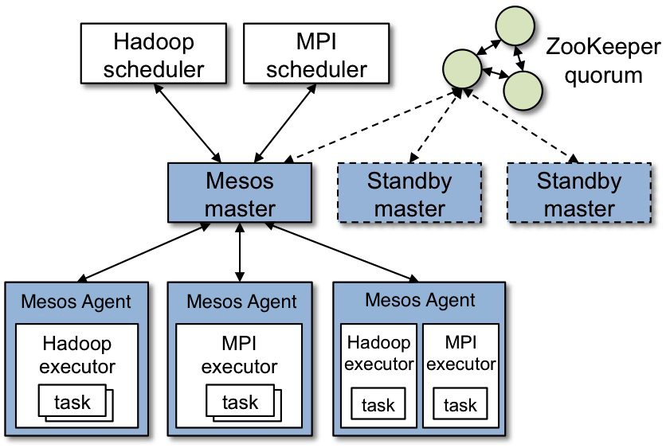
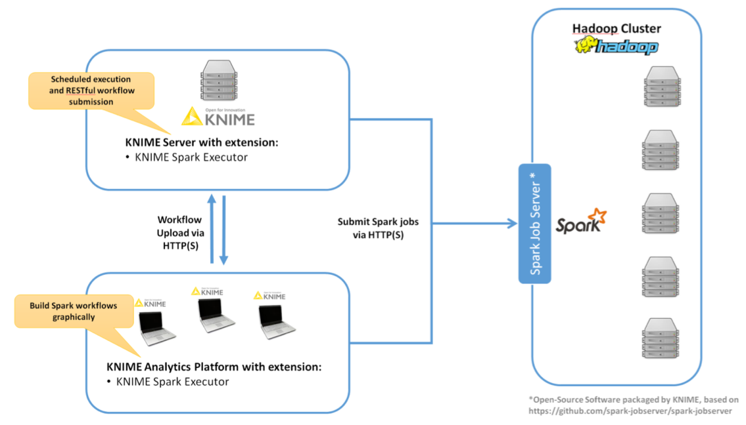
Future work
Knime + Mesos-Spark
点击添加文本
Knime：工作流设计、通过sparkjobserver连接到spark集群
Mesos：资源管理系统，两级调度
点击添加文本
点击添加文本
点击添加文本
Notes:
knime & mesos(资源管理) + spark(or hadoop, et.) + new model workflow scheduling algorith
自定义调度算法实现；如何与mesos、spark配合使用（mesos层级的修改，还是spark层级的修改）

